Slide 1
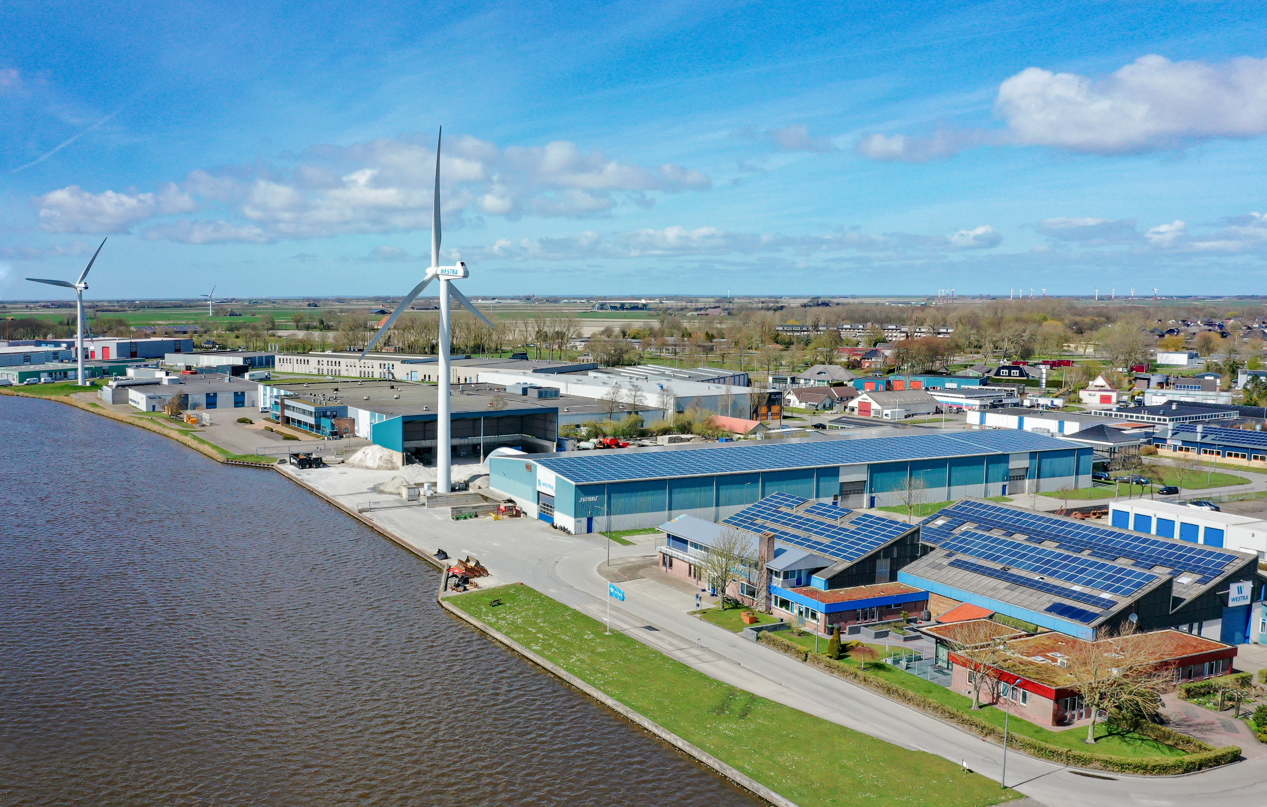

Value case Infographic
Inzicht in potentiële waarden voor bedrijven bij energy hubs
Auteur(s): Joey Willemse namens MOOI EIGEN

Slide 2


De uitdaging – Waarom nu handelen?
Voor veel Nederlandse bedrijven is de energietransitie geen keuze meer, maar een noodzaak. Om deze noodzaak tastbaar te maken, worden onderstaand drie voorbeelden gegeven van de huidige realiteit, waar bedrijven mee te maken hebben.
Netcongestie
Meer gelijktijdige vraag dan capaciteit op het net
Het probleem dat je als bedrijf kan ervaren is dat je wil uitbreiden, processen elektrificeren of laadpalen plaatst, echter kan de netbeheerder geen zwaardere aansluiting leveren waardoor de groei stagneert. Dit zien we ook terug bij bedrijventerreinen, waar een nieuw bedrijf überhaupt geen netaansluiting kan krijgen op dit moment en achteraan een wachtlijst komt.
In de logistieke sector speelt het overstappen van fossiele brandstof naar elektrisch rijden. Deze transitie heeft een grote impact op een laad-infrastructuur die moet komen, waarbij de voertuigen vaak ook gelijktijdig moeten laden. Bij de meeste bedrijven(terreinen) past dit niet op de huidige netaansluiting, dus dient er gezocht te worden naar een andere oplossing.
Duurzaamheidsdoelstellingen & wetgeving
De institutionele context
Er zijn scherpe CO2-reductiedoelen (zowel nationaal als Europees) en een mogelijke verplichting voor een energiebesparingsplicht, informatieplicht, onderzoeksplicht of een EED-auditplicht (bekijk deze pagina van het RVO voor meer informatie), waardoor stilstaan en afwachten geen optie is.
Denk hierbij aan een productiebedrijf (bijvoorbeeld een metaalverwerkend bedrijf) dat de CO2-uitstoot drastisch moet verlagen en zoekt naar alternatieven voor gasgestookte processen, zoals elektrificatie of groene waterstof.
Volatiele en hoge energieprijzen
Prijswisselingen in de praktijk
Bedrijfsvoering is afhankelijk van een onvoorspelbare energiemarkt (en afhankelijk van jouw situatie, kun je hier wel of niet flexibel in zijn). Mogelijke prijspieken kunnen een directe impact hebben op de winstgevendheid.
Denk hierbij aan bijvoorbeeld vries- en koelhuizen, die een hoog en constant energieverbruik hebben en daardoor kwetsbaar zijn voor prijsschommelingen (maar binnen de eigen bedrijfsvoering wel kunnen schuiven door handig om te gaan met de marges van het koelen).

Slide 3
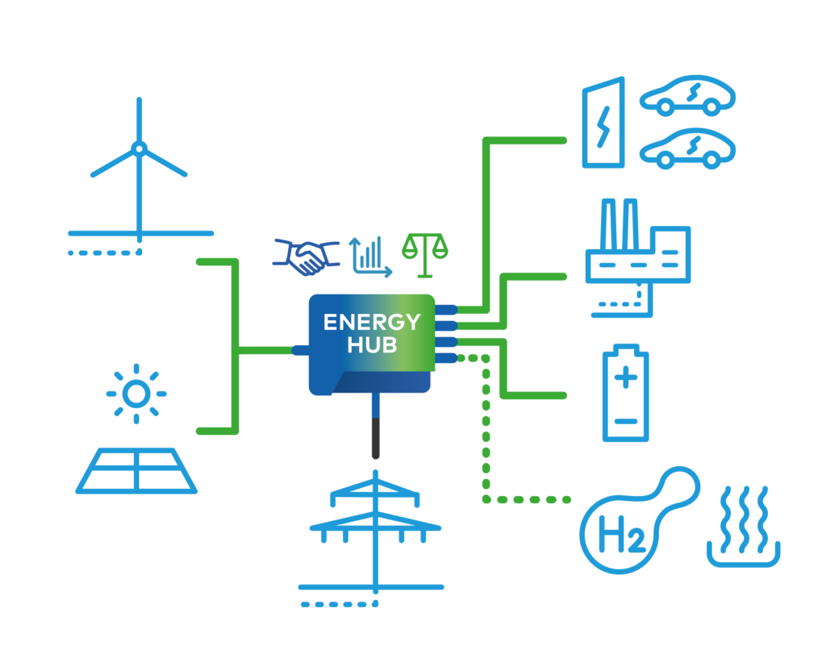
Een oplossing – Wat is een energy hub?
Binnen EIGEN wordt de volgende definitie van een Smart Energy Hub gehanteerd (deze definitie is iets korter samengevat, maar de onderbouwing voor de definitie is terug te vinden binnen het document definitie Smart Energy Hub):
“Een Smart Energy Hub is een samenwerking tussen actoren (bedrijven, energiecoöperatie, bewoners, kantooreigenaren, parkmanagement voor een bedrijventerrein, etc.) om de verduurzaming van energieopwekking en energieconsumptie in een specifiek gebied mogelijk te maken. De samenwerking omvat een organisatievorm voor de ontwikkeling en exploitatie van de Smart Energy Hub, maar daarnaast ook afspraken over het verdienmodel en afspraken met de netbeheerder over contractuele voorwaarden.”
Illustratie vanuit MOOI EIGEN

Slide 4






Een oplossing – Wat is een energy hub?
Binnen de energy hubs zijn verschillende archetypen, dan wel mogelijkheden. Deze mogelijkheden leven niet exclusief van elkaar, maar kunnen ook gecombineerd worden. Om het hierin eenvoudiger te maken kan er op hoofdniveau gedacht worden aan de volgende mogelijkheden die specifieke doelstellingen hebben:
Congestiemanagement-hubs:
Focus op het oplossen van netcongestie door lokaal vraag en aanbod te balanceren met slimme software (of een gedeelde batterij)
Mobiliteitshubs:
Focus op elektrificatie van wagenparken met slimme, gedeelde en eventueel Vehicle-to-grid( V2G) technologie.
Duurzame opwek & eigen gebruik hubs:
Focus op het maximaliseren van het gebruik van lokaal opgewekte duurzame energie (zoals zon- of windenergie).
Multi-commodity hubs:
Focus op het converteren van elektriciteit naar andere energiedragers (zoals bijvoorbeeld groene waterstof of warmte).
Bovenstaand is een greep uit wat er mogelijk is op hoofdniveau.
Wil je nog iets meer de diepte in duiken? Kijk dan even naar bijvoorbeeld de rapportage van Royal Haskoning DHV.

Slide 5



Startpunten voor deelname
Binnen deze infographic kijken we naar twee specifieke paden die je kan bewandelen om na te denken over een energy hub. Let wel, dit betekent niet dat er geen andere paden zijn. De situatie wordt eerst geschetst en vervolgens wordt gekeken waarom een energy hub als oplossing kan gelden.
De pragmaticus
Gedreven door noodzaak voor het eigen bedrijf.
Situatie:
Je loopt als bedrijf tegen de grenzen van het net aan, waarbij de netcongestie jullie groeiambities blokkeert of je moet verduurzamen vanwege veranderende wetgeving, maar wordt daarin beperkt door de netaansluiting. Vanuit de huidige bedrijfsvoering is er een reden waarom je een verandering probeert te bewerkstelligen.
De hub als oplossing:
Deelname aan een energy hub geeft toegang tot een collectieve, grote ‘virtuele’ netaansluiting. Door vraag en aanbod slim te sturen, wordt het lokale net niet overbelast en kan je toch de nieuwe machines of laadpalen aansluiten. Er wordt door de hub een direct probleem dat je ervaart opgelost.
De visionair
Gedreven door kansen in de markt.
Situatie:
Je ziet de kansen in de energietransitie of wil graag een stabiele toekomst met een duurzame bedrijfsvoering.
Je hebt bijvoorbeeld een onbenut dakoppervlak
of een overschot aan geproduceerde energie.
De hub als katalysator:
De hub biedt een platform om overtollige
zonne-energie te verkopen aan andere bedrijven
of particulieren in de buurt, voor een betere prijs dan teruglevering aan het net.
Samen kunnen jullie investeren in een batterij en geld verdienen door energiediensten aan te bieden bij de netbeheerder. Hiermee creëer je nieuwe waarde.

Slide 6
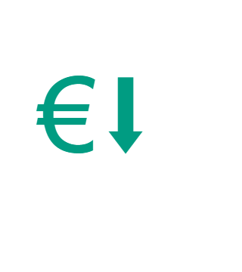



Concrete waarde voor jouw bedrijf
Binnen deze infographic bekijken we de waardecreatie vanuit drie verschillende perspectieven. Hiertoe behoren de economische, ecologische en sociale waarde. Let wel, of dit wel of niet aan de orde is in jouw geval, hangt af van de startsituatie.
Economische waarde
Kostenbesparing op energieverbruik;
Een lagere energierekening door gebruik van goedkope, lokaal opgewekte stroom en het vermijden van dure piekuren. Dit kan d.m.v. prikkels met sturing in de tijd, sturing op vermogen en sturing op kritische momenten.
Nieuwe inkomstenstromen;
Verkoop van overschot aan opgewekte energie. Verdienen op een spot-/flexibiliteitsmarkt door het slim inzetten van een batterij of aanpasbare processen;
Handelsmarkten (zoals de Day-Ahead Markt en intraday markt);
Balanceringsmarkten (zoals FCR* en aFRR**);
Congestiemarkten (zoals GOPACS***)
Geen individuele dure investeringen op een netaansluiting of batterij, maar dit juist delen tussen meerdere partijen om de
haalbaarheid te vergroten.
Kostenbesparing door gezamenlijke investering;
Geen individuele dure investeringen op een netaansluiting of batterij, maar dit juist delen tussen meerdere partijen om de haalbaarheid te vergroten.
Bedrijfscontinuïteit en groei leveringszekerheid;
De hub garandeert de energievoorziening die nodig is om
uw ambitie te bewerkstelligen, zelfs bij een vol net.
* - Frequency Containment Reserve heeft een poolgrootte van minimaal 1 MW.
** - Automatic Frequency Containment Reserve heeft een poolgrootte van minimaal 500 kW tot 1 MW.
*** - De congestiemarkt is afhankelijk van de lokale situatie rondom netcongestie

Slide 7




Concrete waarde voor jouw bedrijf
Binnen deze infographic bekijken we de waardecreatie vanuit drie verschillende perspectieven. Hiertoe behoren de economische, ecologische en sociale waarde. Let wel, of dit wel of niet aan de orde is in jouw geval, hangt af van de startsituatie.
Ecologische waarde
Aantoonbare CO2- en NOx-reductie;
Middels de ingrepen zorg je voor een verlaging van emissies. In het kader van de CSRD rapportages zorg je voor een verlaging van de scope 2 emissies.
Efficiënter energiesysteem;
Vanwege meer lokaal gebruik van energie en minder lange afstand verplaatsing is er minder energieverlies.
Optimalisatie van duurzame/hernieuwbare energie en minder afhankelijk van fossiele brandstoffen;
Voorkomen dat duurzame opwekmethoden (zoals zonnepanelen of windturbines) afgeschakeld moeten worden.
Ondersteuning van het Rijkselektriciteitsnet;
Middels lokale balans wordt het landelijke net ontlast, wat de algehele energietransitie kan versnellen.

Slide 8




Concrete waarde voor jouw bedrijf
Binnen deze infographic bekijken we de waardecreatie vanuit drie verschillende perspectieven. Hiertoe behoren de economische, ecologische en sociale waarde. Let wel, of dit wel of niet aan de orde is in jouw geval, hangt af van de startsituatie.
Sociale waarde
Toekomstbestendigheid;
Proactief voldoen aan toekomstige wet- en regelgeving
en de toenemende duurzaamheidseisen van klanten en financiers. Dit zorgt ook voor de zekerheid van eigen bedrijfsvoering.
Imagoversterking en aantrekkingskracht;
Positieve gunfactor vanuit de gemeente en omgeving.
Je positioneert jezelf als innovatief en duurzaam bedrijf, aantrekkelijk voor talent, klanten en investeerders.
Kennis & Innovatie;
Toegang tot de nieuwste technologieën en slim leren
omgaan met energie. Hierbij kan een grotere adoptie
van de energietransitie ook leiden tot bijdrages aan energierechtvaardigheid, middels eerlijke verdeling van toegankelijkheid tot duurzame energie.
Sterke lokale samenwerking;
Cohesie op het bedrijventerrein wordt versterkt,
waar een samenwerkingsproject kan werken als katalysator voor samen nadenken over problematiek.
Het versterkt ook de onderhandelingspositie richting de gemeente en netbeheerders.

Slide 9



Afsluitend: “Deelname aan een energy hub transformeert een complexe individuele uitdaging naar deelname aan een concrete collectieve kans.”
Het energielandschap is constant in beweging en deze ontwikkelingen zorgen voor nieuwe kansen, mogelijkheden maar soms ook verschuivende aandachtsgebieden.
Wil je nu meer weten over energy hubs?
Hou de pagina van EIGEN en het Kennisplatform Energiehubs in de gaten.
Disclaimer
Het is van belang om door te hebben dat de waardes die je uit een energy hub kan halen erg afhangen van verschillende factoren waaronder: je startsituatie, je ideaalbeeld, de sector en de locatie waar je onderneemt en de bijbehorende situatie. Zo kan het zo zijn dat je zelf geen CO2-reductie realiseert als bedrijf (een ecologische waarde) maar anderzijds wel bedrijven in de buurt de mogelijkheid geeft om de CO2-emissie te verlagen.
Verder is voor dit document informatie geput uit veel verschillende rapportages, artikelen en
praktijkervaring. Op de volgende pagina vind je hier alle bronnen terug.

Slide 10
Bronnenlijst
Bianchi, R., Meijering, A., Baks, S., & Wolda, J. (2024). Verkenning alternatief nettariefstelsel kleinverbruik. Berenschot. Geraadpleegd via: https://www.berenschot.nl/media/n4bjgbus/eindrapport-verkenning-alternatief-nettarief-kleinverbruik-berenschot-20250221.pdf
Van Capellen, L., Jongsma, J., Rooijers, F., & Vendrik, J. (2023). Beleid voor grootschalige batterijsystemen en afnamenetcongestie. CE Delft. Geraadpleegd via: https://topsectorenergie.nl/documents/303/CE_Delft_Kernrapport_Beleid_voor_grootschalige_batterijsystemen_en_afnamecongestie.pdf
Van Cappellen, L., Bongaerts, M., Groenwegen, H., van Santen, W., & Vendrik, J. (2024). Wat is de toegevoegde waarde van energiehubs? Mkba, businesscases en belemmeringen. CE Delft. Geraadpleegd via: https://cedelft.eu/wp-content/uploads/sites/2/2025/01/CE_Delft_230257_Wat_is_de_maatschappelijke_waarde_van_energiehubs_Def_2-1.pdf
Faraman, A., Klunder, R., Mäkel, D., Prins, A., van Roosmalen, C., Slee, J., & Veeneman, J.(2025). Adviesrapport: Energy Hubs. Hogeschool Saxion.
Gelders Energieakkoord & KPMG (2025). True value of a Smart Energy Hub: Indicative study into the potential (indirect) economic, social and environmental benefits of realizing a Smart Energy Hub in Eerbeek-Loenen region.
Van Gerwen, R., de Heer, H., Jansen, N., & van der Veen, A. (2021). Flexibiliteit in de gebouwde omgeving: wegwijzer voor ondernemers. TKI Urban Energy: Topsector Energie. Geraadpleegd via: https://topsectorenergie.nl/documents/834/2021-DNV_GL_TNO-Flexibiliteit_in_de_gebouwde_omgeving_Feb2021_5yADe0C.pdf
De Graaf, R., de Jong, M., Koolman, G., Laban, M., Pfeiffer, E., Siebers, V., Steenbruggen, L.R., Thijssen, J., & de Wit, C. (2024). De Families van Energy Hubs in Nederland. Royal HaskoningDHV. Geraadpleegd via: https://topsectorenergie.nl/documents/1237/20240708_Eindrapport_Families_Energy_Hubs_PDF.pdf
Heesch West (n.b.). Circulair Kwaliteitsplan. Geraadpleegd via: https://www.ruimtelijkeplannen.nl/documents/NL.IMRO.0796.0002439-1301/b_NL.IMRO.0796.0002439-1301_rb2.pdf
Jongsma, C., Dehens, J., Nauta, M., & Scholten, T. (2023). Power-to-Heat en warmteopslag in warmtenetten: Businesscase, potentieel en rol in energiesysteem. CE Delft. Geraadpleegd via: https://topsectorenergie.nl/documents/302/Power-to-Heat_en_warmteopslag_in_warmtenetten_-_CE_Delft_2023.pdf
Van Leeuwen, R., Kooijman, A., Hajimolana, Y., & Bunda, M. (2025). Review en definitie van Smart Energy Hubs. EIGEN. Geraadpleegd via: https://www.eigen-energyhubs.nl/wp-content/uploads/definitie-SEH.pdf
Kamphuis, V., Niessink, R., & de Smidt, R. (2024). Potentie energiebesparing bedrijventerreinen. TNO. Geraadpleegd via: https://publications.tno.nl/publication/34642259/XJK6ys/TNO-2024-R10511.pdf
Klop, E.C., Juffermans, E. E., van Maldegemen, A., & Pik, E.L. (2024). Eindrapportage Smart Energy Hub Eerbeek-Loenen: Toekomstperspectief en verduurzaming door intersectorale samenwerking. BlueTerra. Geraadpleegd via: https://media.gelderland.nl/Rapport_Smart_Energy_Hub_Eerbeek_Loenen_22_april_2024_4a9fec18ec.pdf
Kok, K., van der Veen, A., & Doumen, S. (2022). Transactive Energy in the Dutch Context. Topsector Energie, Technische Universiteit Eindhoven & TNO. Geraadpleegd via: https://topsectorenergie.nl/documents/832/2022-TUe_TNO-Transactive_Energy-Survey_Report_ik3kkyK.pdf
Netcongestie: Indikken – Oorzaken en oplossingen voor de toenemende druk op het elektriciteitsnet, ABN AMRO 2023. https://www.abnamro.nl/nl/media/rapport-netcongestie-oktober-2023_tcm16-211013.pdf
Rijksdienst voor Ondernemend Nederland (2025, 31 juli). Energiebesparingsplicht. Geraadpleegd via:
https://www.rvo.nl/onderwerpen/energiebesparingsplicht
Rijksdienst voor Ondernemend Nederland (2023, 3 maart). Koeling in de industrie. Geraadpleegd via: https://www.rvo.nl/onderwerpen/energie-besparen-de-industrie/koeling
Slob, A. & van der Wal, S. (2024). Wie de lusten, waar de lasten? Een verkenning ten behoeve van een Kennis- & Innovatie agenda Energierechtvaardigheid. Talent voor Transitie. Geraadpleegd via: https://topsectorenergie.nl/documents/1146/Wie_de_lusten_waar_de_lasten_FINAL.pdf
Swart, A.J., van Ees, P., Bisschop, P., Banning, B., Kemps, D., & de Waal, L. (2023). Netcongestie: Indikken. Oorzaken en oplossingen voor de toenemende druk op het elektriciteitsnet. ABN AMRO. Geraadpleegd via: https://www.abnamro.nl/nl/media/rapport-netcongestie-oktober-2023_tcm16-211013.pdf
Thijsen, M., Kreulen, K., Eldering, R., & van Benthem, M. (2024). Maatschappelijke kostprijs van netcongestie. Ecorys. Geraadpleegd via: https://www.ecorys.com/app/uploads/2019/02/Maatschappelijke-kostprijs-van-netcongestie-2024.pdf
TKI Urban Energy – Flexibiliteit in de gebouwde omgeving: wegwijzer voor ondernemers 2021 - https://topsectorenergie.nl/documents/834/2021-DNV_GL_TNO-Flexibiliteit_in_de_gebouwde_omgeving_Feb2021_5yADe0C.pdf
Gebruikte iconen zijn afkomstig van www.businessmodellab.nl; Kusters, B. & Willemse, J.J.W.

